Slide 1
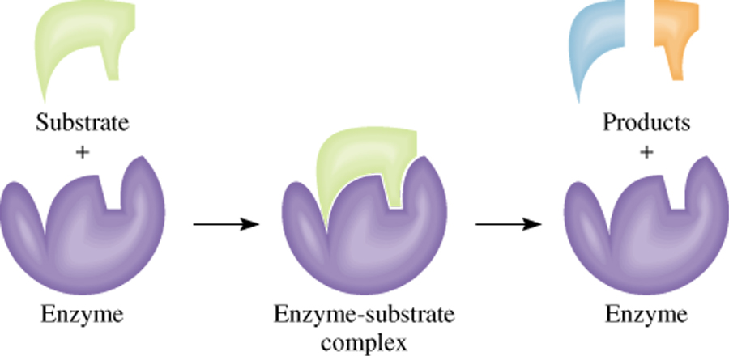
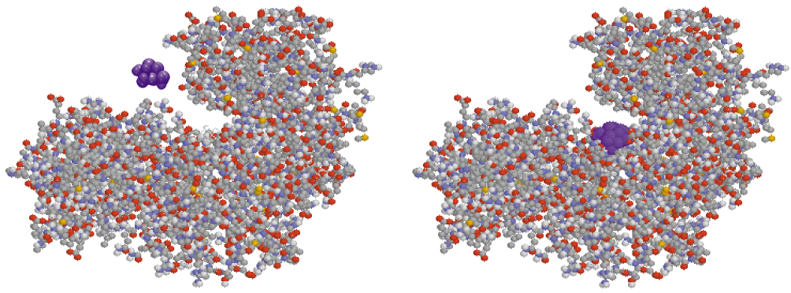
KINETIKA ENZIMSKI KATALISANIH REAKCIJA
V.Dondur, 2012/13

Slide 2
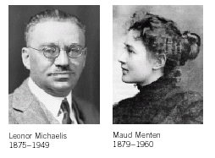
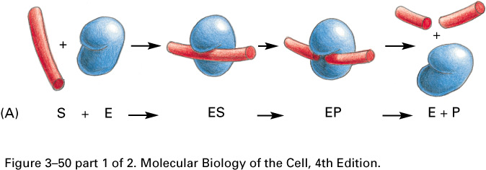
Jednostavna enzimska reakcija
Michaelis i Menten mehanizam delovanja enzima (1913)
E + S ES EP E + P
E: Enzim
S: Substrat
P: Produkt
ES: enzim-substrat kompleks
EP: enzim-produkt kompleks
Primer za raskidanje proteina na manje delove

Slide 3
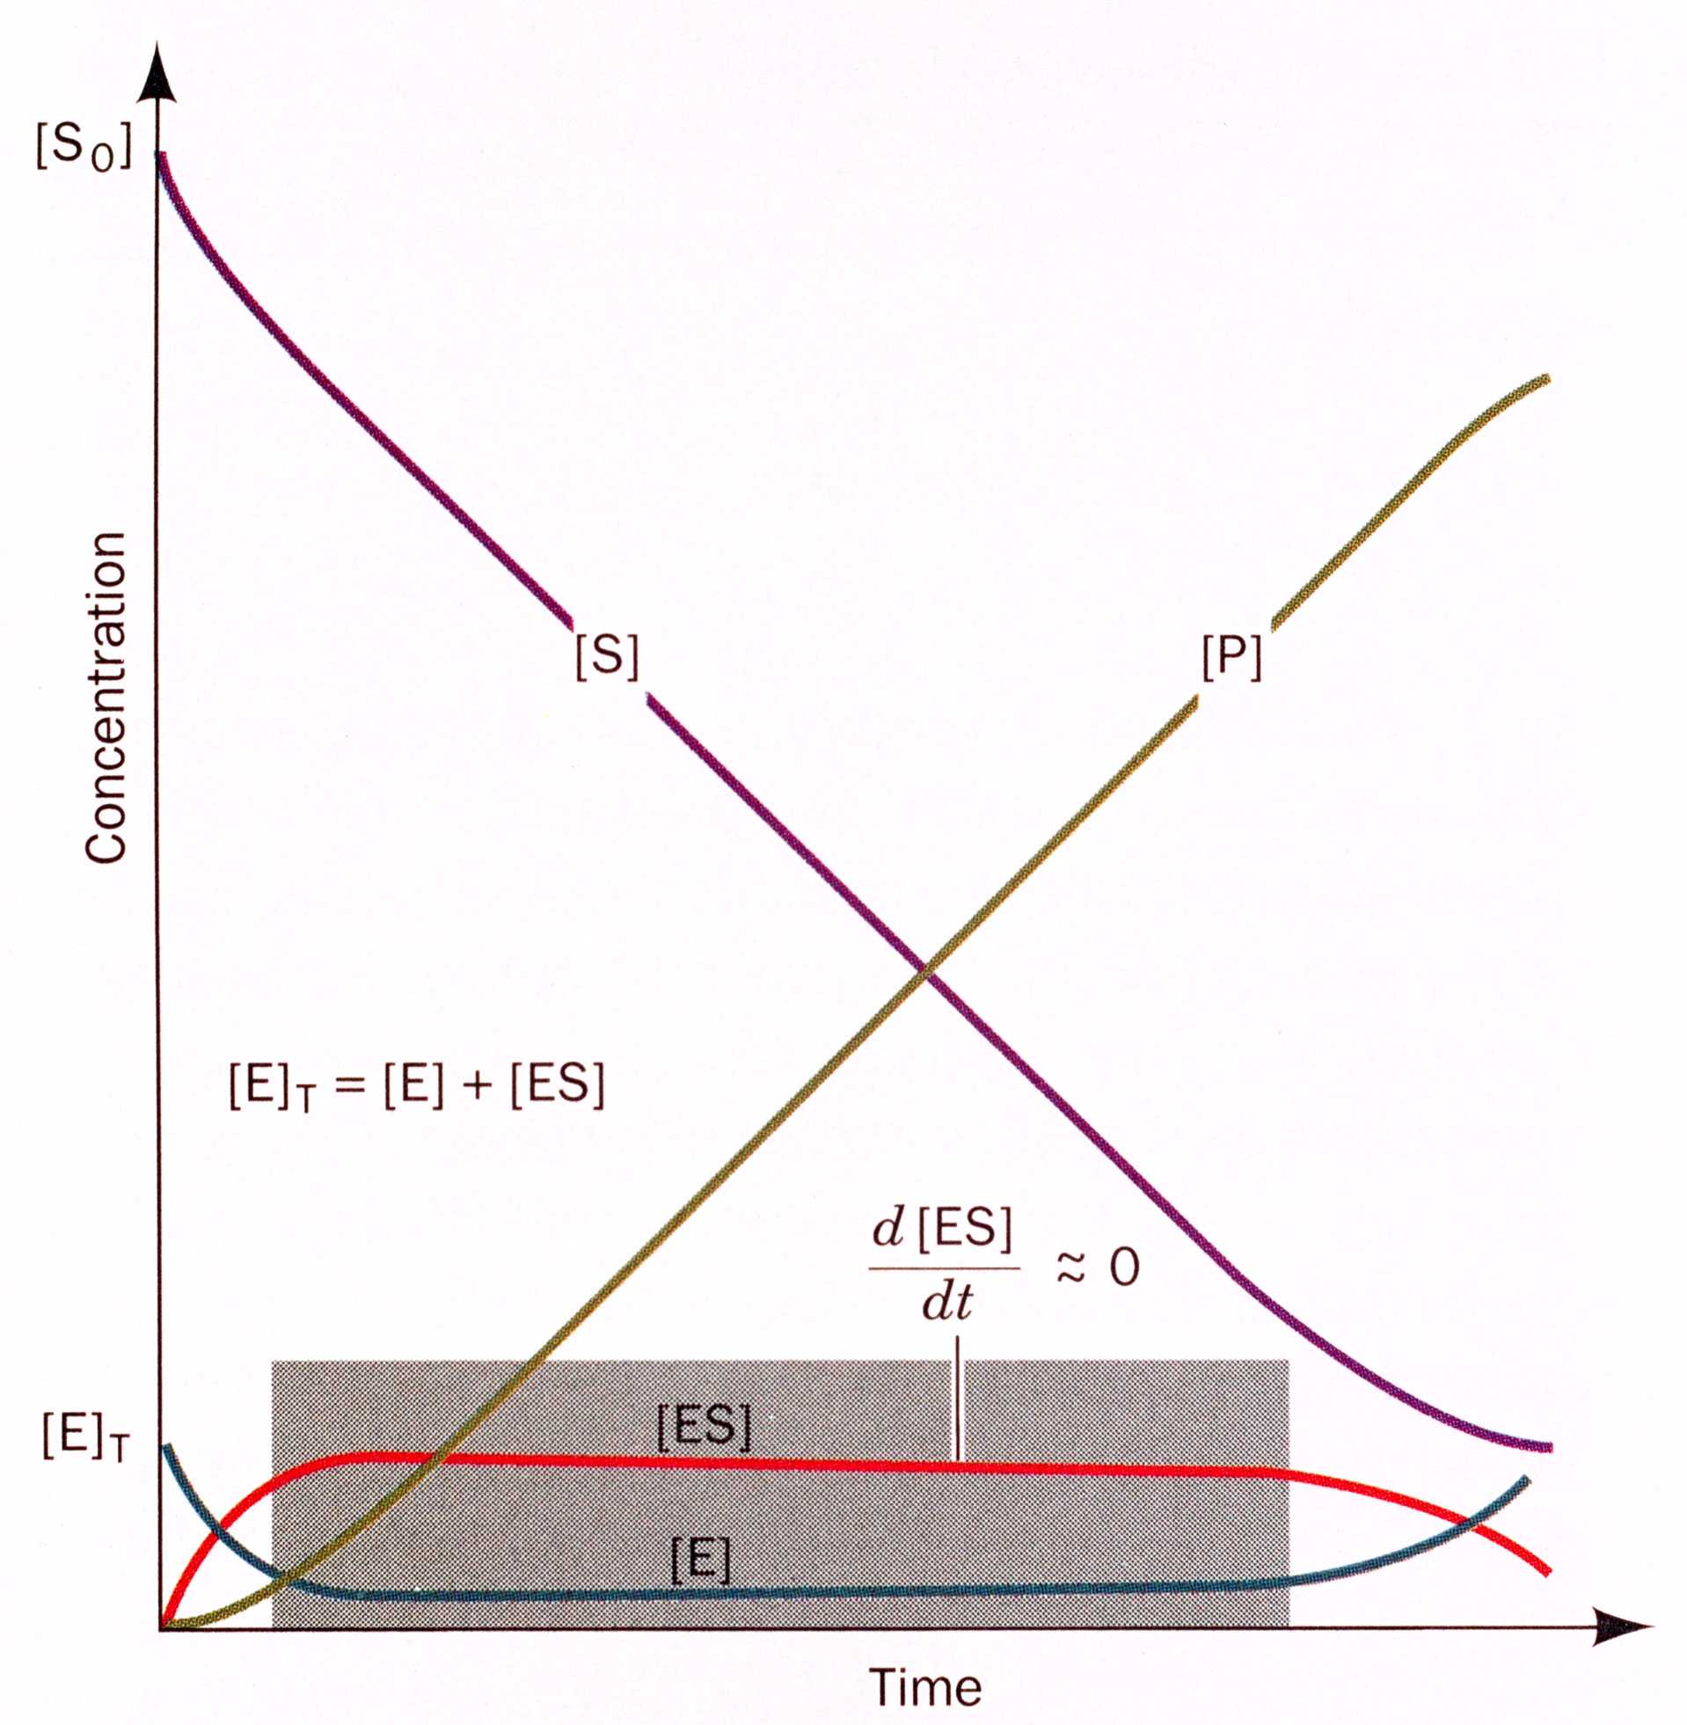
1,2,3, osnovne pretpostavke pri izvodjenju MM kinetike
1
2
3
T-total
E₀
Oblast vazenja stacionarnosti

Slide 6
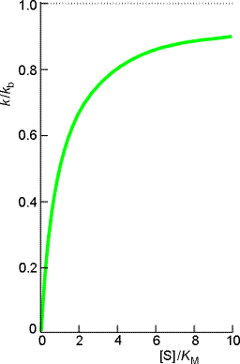
Ako se uzme da je d[P]/dt = k [E]₀ gde je k efektivna (prividna) konstanta brzine
k = k₂ [S]/([S] + K_{M})
Kriva k vs. [S] pokazuje da će se za velike vrednosti [S], k priblizavati k₂
k/k₂

Slide 7
Pred stacionarni i stacionarni režim
(vreme koje prethodi uspostavljanju stacionarnosti)
Predstacionarni deo zavisi od k₁, k₋₁, k₂
Tipično (5 millisekundi)
Mihaelis & Menton jednačina važi u stacionarnom delu
Pre nego što se proizvod akumulira, i reverzna reakcija postane značajna
[S] (>>>[ES])
conc.
[P]
Ustaljeno stanje
[ES]
[E]
[E] + [ES] = [E₀] = const.
Vreme
Stacionarni deo aproksimira se sa v₀.
Pred stacionarna kinetika: nelinerni deo, [ES] se menja u okolini t = 0...

Slide 8
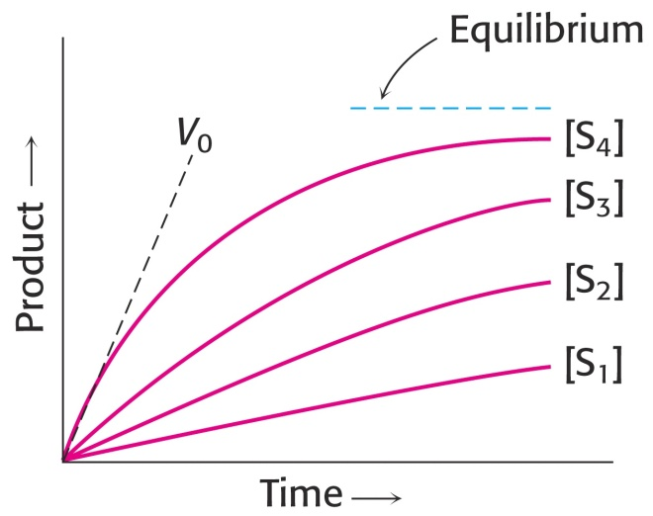
Eksperiment u stacionarnom stanju
Meri se v₀ dok je [ES] konstantno tj u ustaljenom stanju
V_{max}
v₀
[P]
[S]
time
[S]₀
Meri se početna brzina nastajanja produkta (ili nestajanja supstrta) za različito [S]₀ I crta grafik v₀ = f([S]₀ )
Pri različitim početnim koncentracijama supstrata menjaće se svakako brzina nastajanja proizvoda
Početne brzine se standardno odrdjuju iz nagiba tengente u t₀ za razne [S _{i}]₀

Slide 9
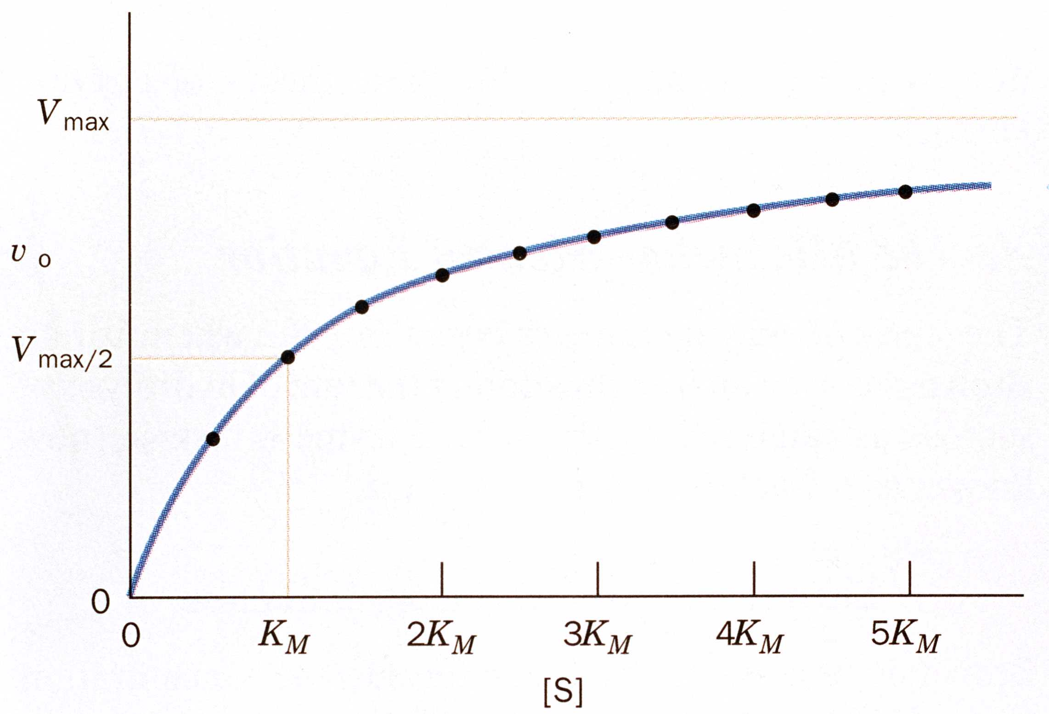
Interpretacija osnovnih parametra MM kinetike:
v_{o} je početna brzina
maksimalna brzina
K_{m} je koncentracija supstrata kada je v_{o} jednako polovini V_{max}

Slide 10
Prvi red reakcije u odnosu na S
Nulti red reakcije u odnosu na S
K_{M} = S V₀ = ½ V_{max}
If V₀ = 1/2V_{max} then
½ V_{max} = V_{max}[S] / (K_{M} + [S])
½ = [S] / (K_{M} + [S])
½ K_{M} + ½ [S] = [S]
½ K_{M} = ½ [S]
K_{M} = [S]

Slide 11
Linearizacija MM jednačine da bi se lakse odredili parametri enzimske kinetike

Slide 12
K_{M} -Mihaelisova konstanta

Slide 13
Turnover broj,broj ponavljanja, k_{cat}
broj reakcija koje se dese na svakom aktivnom centru u jedinici vremena, ili broj molekula produkta koji se stvori po jednom aktivnom centru u jedinici vremena
Turn over broj predstavlja formiranje produkta pri visokoj koncentraciji substrata.
k_{cat} = V_{max}/E₀
k_{cat} = k₂ za Mihaelis-Menten ovu kinetiku
biće znatno kompleksnije za složenije mehanizme

Slide 14
Turnover broj, k_{cat}

Slide 15
Katalitička efikasnost: k_{cat}/K_{M}
Za Mihaelis –Mentonovu kinetiku k₂= k_{cat}
Kada je [S] << K_{M} , (nema puno produkta)
k_{cat}/K_{M} je konstanta brzine reakcije drugog reda i približno je mera katalitičke efikasnosti

Slide 16
Katalitička efikasnost: ε=k_{cat}/K_{M}
k_{cat}/K_{M} = k₂/K_{M} = k₁k₂/(k₋₁ + k₂)
za k₂>> k₋₁ maksimalna vrednost ε= k_{cat}/K_{M} = k₁
Ukoliko je k₁ brzo, brzina reakcije je odredjena difuzijom S i E

Slide 17
Šta je katalitička perfekcija?
Kada je k₂>>k₋₁ ili odnos
maksimalan
Svaki supstrat koji se našao na enzimu je reagovao.
Tada je
Reakcija je samo difuziono kontrolisana (detalji ce biti dati pri kraju kursa), brzina ovakvih procesa je 10⁸ - 10⁹ M⁻¹s⁻¹. Enzim toliko snižava energiju aktivacije za reakciju da svaki susret supstrata sa aktivnim centrom dovodi do reakcije.

Slide 18
INHIBICIJA
Inhibitor je supstanca koja se vezuje za enzim I smanjuje konverziju u produkat. Jačina ove veze se definiše konstantom stabilnosti, koja u slučaju direktne veze sa aktivnim centrom enzima može da se prikaže na sledeći način:
u prisustvu inhibitora I dalje važi MM kinetika. Merene konstante K_{M} i V_{max} su sada prividne (složene) konstante. (videti dalju diskusiju)

Slide 19
Kinetika inhibicije
Inhibitori- substance koje utiču na aktivnost enzima
Utiču na vezivanje supstrata
Menjaju turnover broj, brzinu katalitičke reakcije
reverzibilni inhibitori interaguju sa nekovalentnim vezama
Ireverzibilni inhibitori se vezuju jakim kovalentnim vezama za enzim

Slide 20
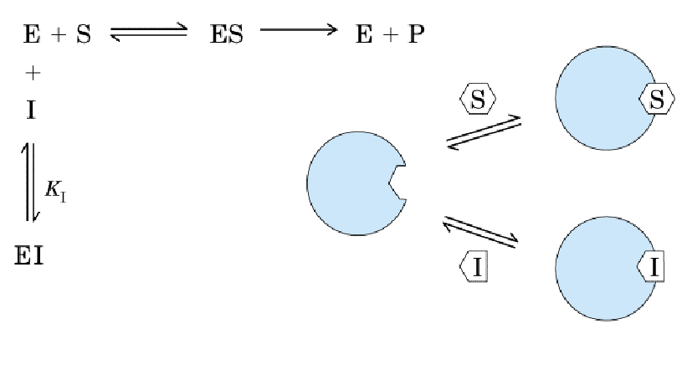
Konkurentska (kompetitivna ) inhibicija
Konkurentska inhibicija, inhibitor se vezuje na isti centar kao supstrat, onemogućava supstrat da reaguje, smanjuje broj mesta na kojima se supstrat vezuje.
Konkurentska
I se vezuje na istim mestima ali se uticaj može smanjiti viškom S
Ne utiče na V_{max}
prividna K_{M} (αK_{M}) će rasti sa porastom koncentracije inhibitora.

Slide 21
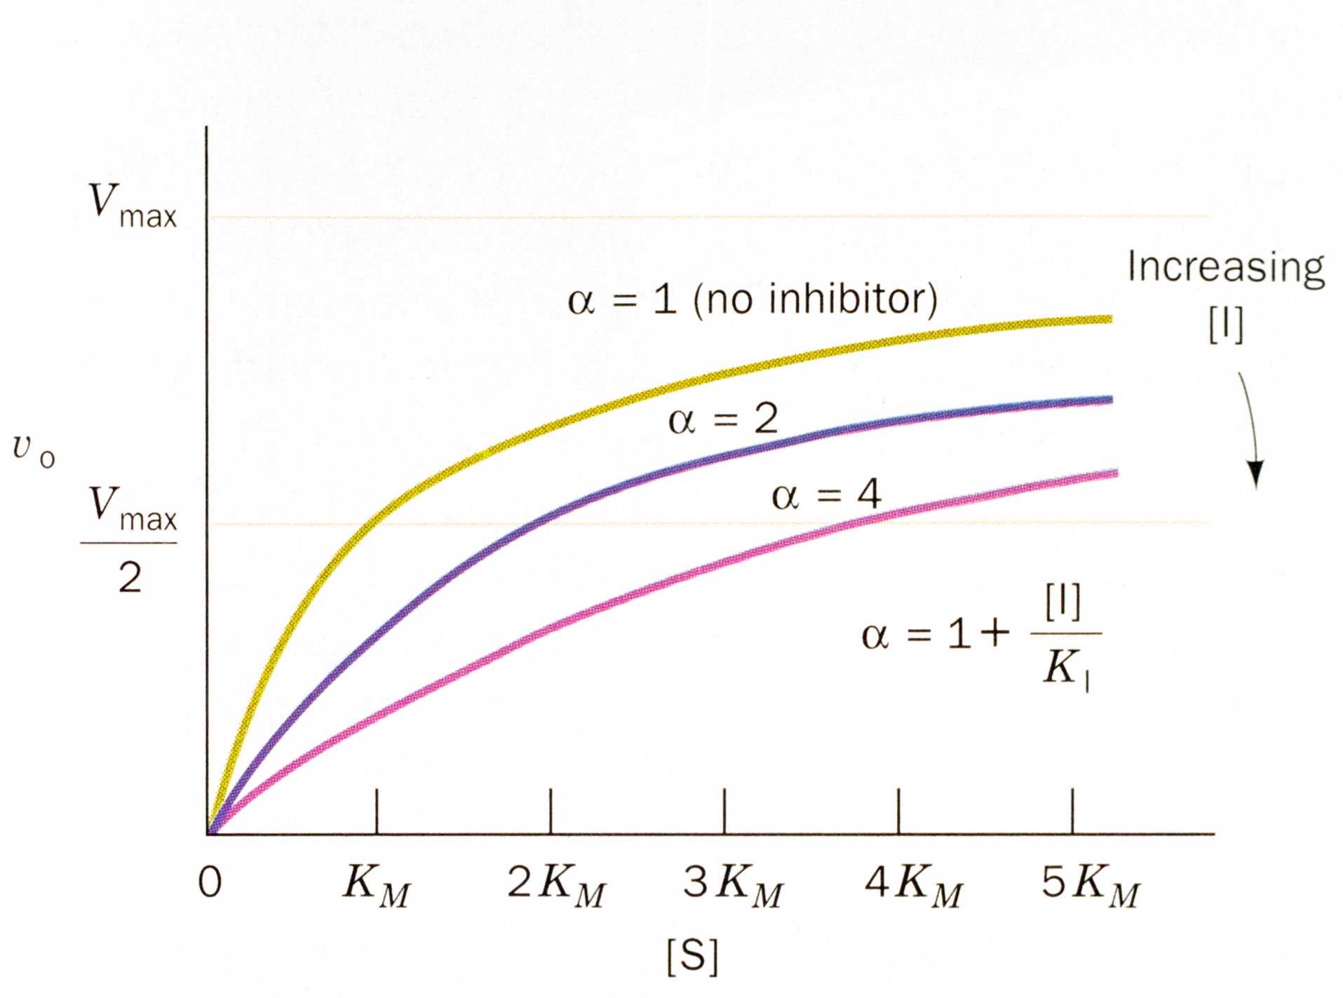
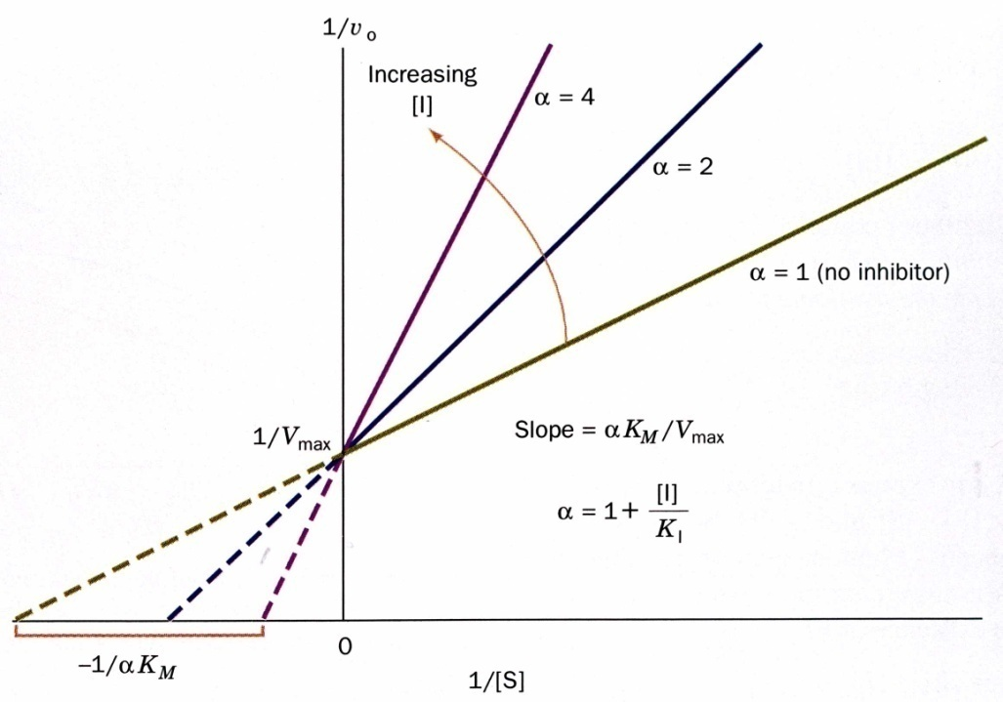
Konkurentska inhibicija

Slide 22
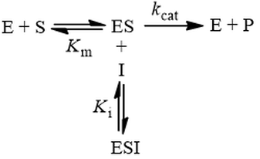
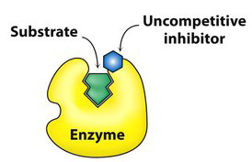
akonkurentska (akompetitivna) inhibicija (uncompetitive)
Inhibitor se vezuje nakon vezivanja supstrata na ES kompleks
I sprečava formiranje produkta,
V_{max} opada i
K_{M} opada u istom iznosu
K_{M} i V_{max} se smanjuju u istom iznosu

Slide 23
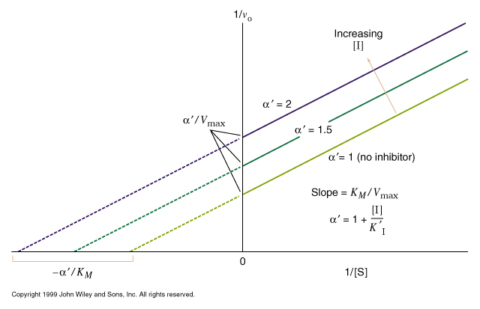
akonkurentska inhibicija LW zavisnost

Slide 24
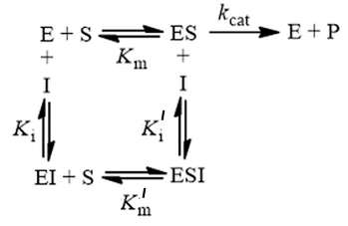
Mešovita inhibicija
(Najkompleksniji oblik inhibicije)
Inhibitor se vezuje blokirajući i E i ES sa različitim konstantama K_{i} i αK_{i}. Mihaelisove konstante za E i EI su različite takodje različite
utiče na oba faktora V_{max} i K_{M} i to različito.

Slide 25
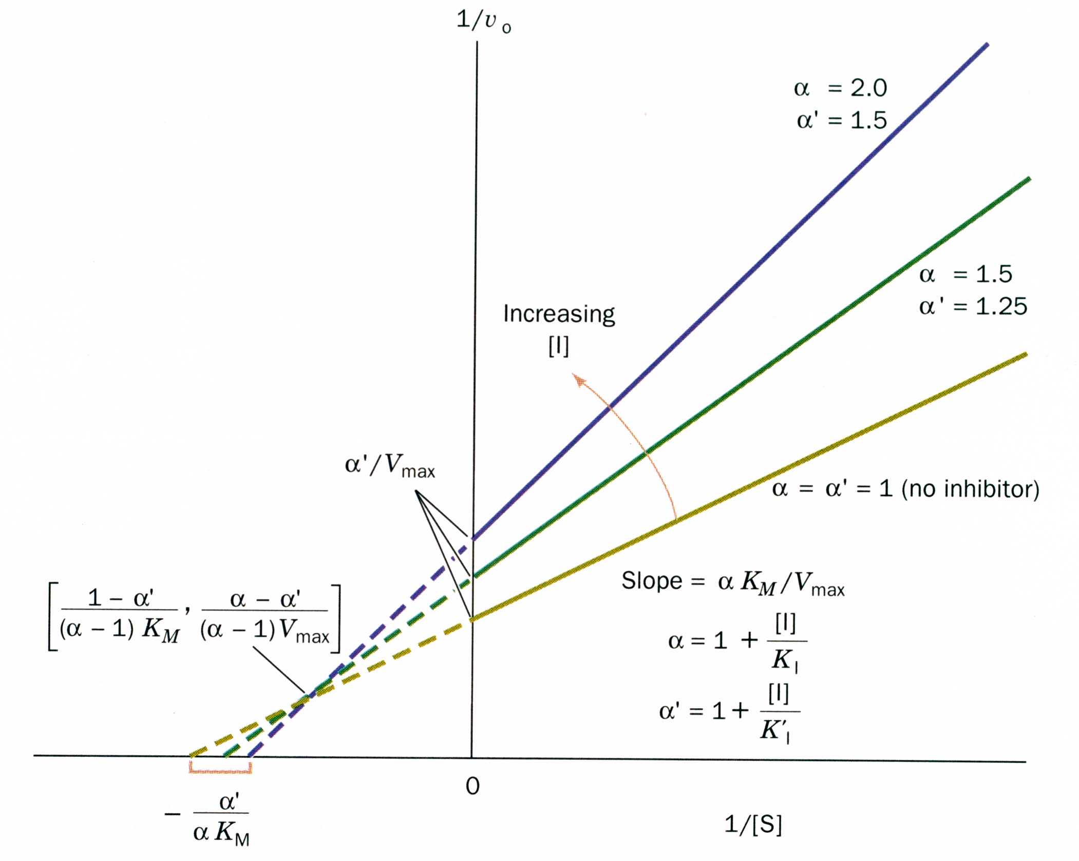
Sa porastom [I] opada V_{max} K _{M} zavisi od α I α’

Slide 26
Ne-konkurentska (Nekompetitivna) inhibicija - (non-competive)
Nekonkurentska inhibicija, Podslučaj mešovite inhibicije u kome se inhibitor vezuje i za E i za ES pri čemu su ravnotežne konstante za obe reakcije iste - K_{I} . Mihaelisove konstante za enzim E i EI kmpleks su iste, smanjuje se V_{max} sa koncentracijom inhibitora.
Iz ESI ne dolazi do gradjenja produkta zbog konformacionih promena izazvanih inhibitorom

Slide 27
Tipovi inhibicije - Sumirano
inhibicija
inhibicija
konkurentska
1/v₀
Slope = K_{M}/V_{max}
Ne konkurentksa.
1/v₀
1/V_{max}
1/V_{max}
-1/K_{M}
-1/K_{M}
1/[S]
1/[S]
inhibicia
inhibicija
Mešovita
1/v₀
1/v₀
akonkurentksa
1/V_{max}
1/V_{max}
-1/K_{M}
-1/K_{M}
1/[S]
1/[S]

Slide 28
Uticaj inhibicije na parametre Mihaelis Mentenove jednačine - sumarno
Tip inhibicije
Bez inhibicije
konkurentska
akonkurentska
mešovita
Nekonkurentska

Slide 29
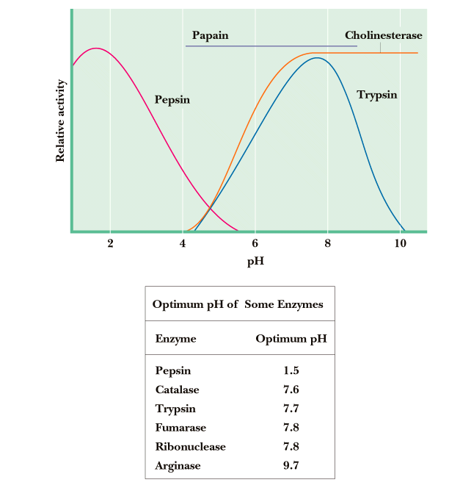
UTICAJ pH
Aktivnost enzima zavisi od pH sredine, za svaki enzim postoji specifična zavisnost od pH sredine.
pH koji odgovara maksimalnoj brzini reakcije je poznat kao optimalni pH.
Uticaj pH je pri vrlo malim ili pri vrlo velikim vrednostima ireverzibilan jer u tim uslovima dolazi do narušavanja tercijerne strukture proteina.
Reverzibilne promene će se dogadjati u oblastima gde se pH ne razlikuje mnogo od optimalnog pH.

Slide 30
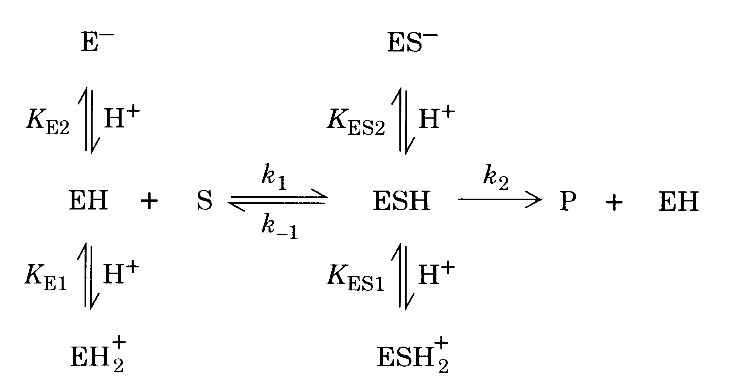
Uticaj pH na kinetičke parametre
Protonovanje i deprotonovanje EH i ESH ne pogoduje stvaranju P. Zato za svaki enzim postoji optimalni pH u zavisnoti od odgovarajućih kiselinskih K

Slide 31
Koncentracija odredjene forme enzima će zavisiti od pH sredine
(E⁻, EH₂⁺, se izraze preko K_{a} i K_{b} a ES⁻ i ESH₂⁺ preko K_{ax} i K_{bx} u izrazu za E₀)
Stacionarno stanje
Po ESH

Slide 32
Slično kao kod obične MM kinetike, koncentracija preostalog enzima EH se izrazi preko E₀ i EHS. Izračunata EHS (iz stacionarnog stanja) se uvrsti u izraz za brzinu procesa:
Za veliko S
Za malo S

Slide 33
Primer : Merenje brzine pri malim [S] na raznim pH može da objasni yavisnost brzine od pH:
Visoka [H⁺] odnosno malo pH
Srednje kiselosti
Niska [H⁺] odnosdno visko pH

Slide 34
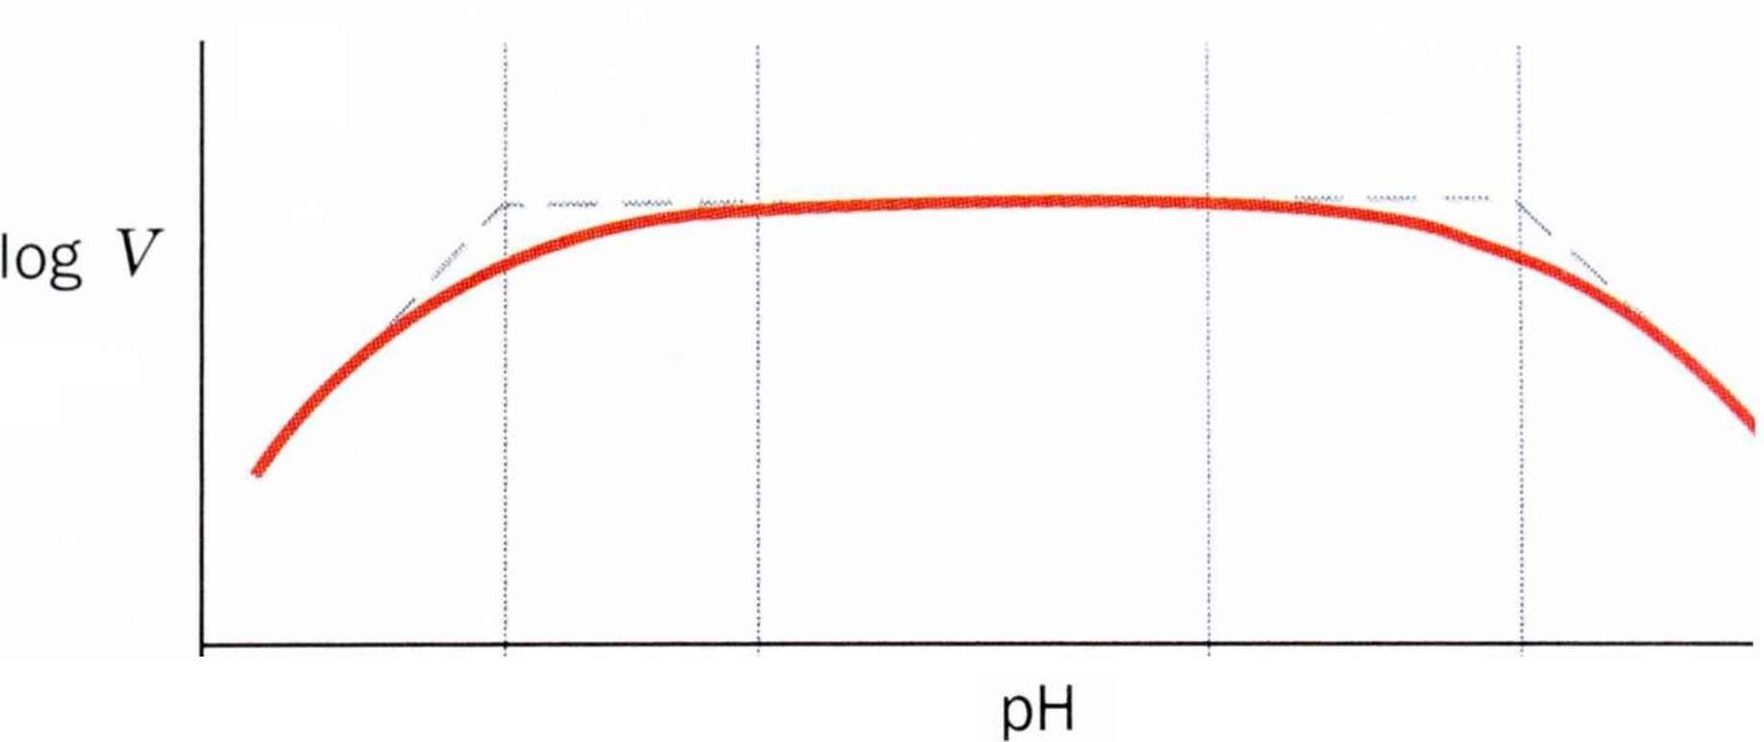

Slide 35
Izraz za brzinu se može svesti na
Standardni oblik MM kinetike:
Delenjem sa izrazom pored S u imeniocu mogu se definisati prividna K` _{m} i V`_{max} koje takodje imaju pH zavisnost
V_{max} i K_{M} su konstante aktivne forme enzima

Slide 36
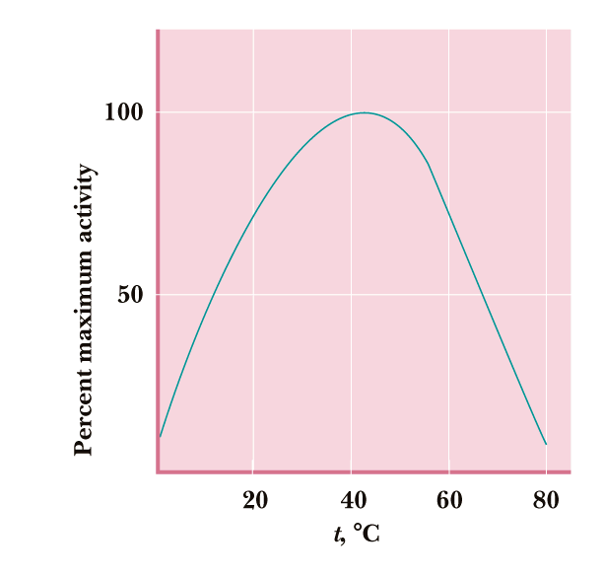
Temperaturska zavisnost enzimski katalisanih reakcija
(odredjena je T zavisnošću k_{’1,} k ₁ i k₂
Ako je S malo
Slučaj 2. k₋₁>>k₂
Slučaj 1. k₂>>k₋₁
Energija aktivacije odredjena sa k₁ formiranja kompleksa ES
Energija aktivacije
E= E₁+ E₂ –E₋₁

Slide 37
Mehanizmi na koje se može primeniti Mihaelis-Menten kinetika:
Mnoge reakcije se mogu redukovati na ovu osnovnu formu.
Jednostavna kinetika ne može razdvojiti k₁, k₂, …
Složene i prividne konstante su ono što se može dobiti analizom ovih sistema k_{cat}, K_{M}

Slide 38
Mehanizmi na koje se može primeniti Mihaelis-Menten kinetika

Slide 39
E + S D ES D E + P

Slide 40
Kada je P=0

Slide 41
Mehanizmi na koje se može primeniti Mihaelis-Menten kinetika
(ne treba izvodjenje ovo je samo ilustracija kako se složeni mehanizmi
mogu svesti na formalno slične izraze)

Slide 42
King-Altman:mehanizam
k₁[S]
ES
k₋₁
E
k₋₂
k₂
k₋₃[P]
k₃
EP

Slide 43
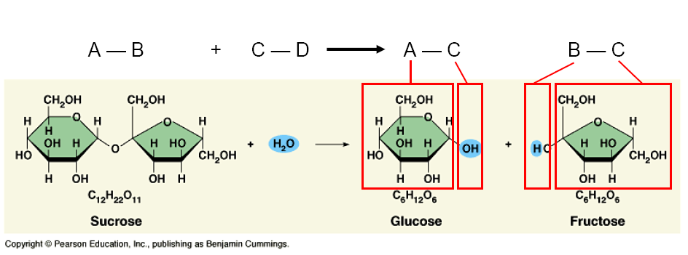
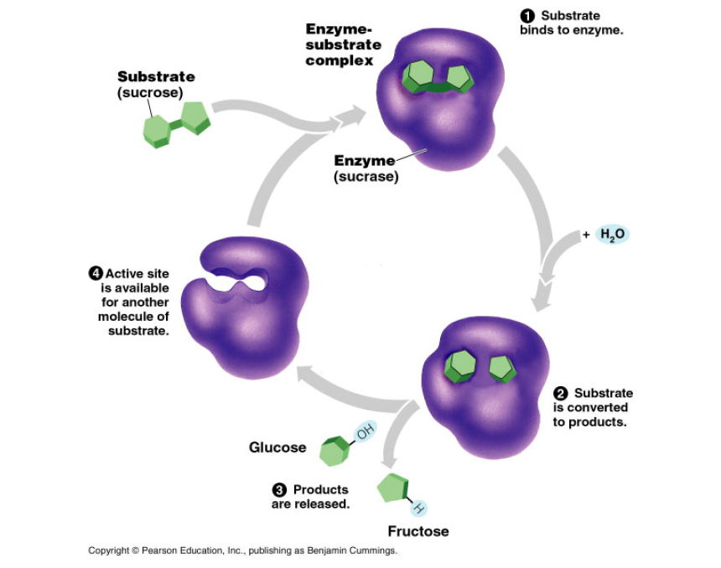
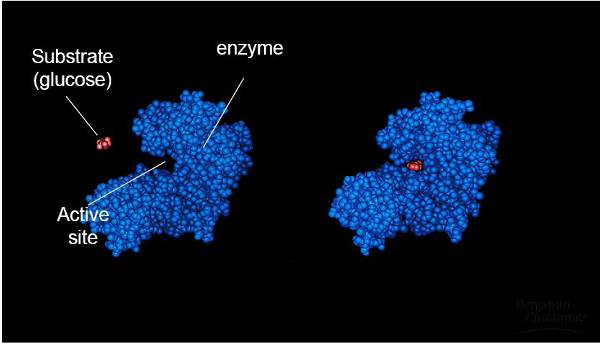
REAKCIJE KATALISANE ENZIMIMA
Hidroliza saharoze

Slide 44
Označavanje Mechanizama ER A: Sekvencijalne reakcije
Svi supstrati se vezuju za enzim pre nego što se dogodi reakcija

Slide 45
Uredjeni sekvencijalni mehanizam
A B P Q
E EA (EAB EAP) EQ E
*Prvo se transformiše B ostavljajući EA koji naknadno prelazi u Q.
A B P Q
E EA EA E
example: liver alcohol dehydrogenase.

Slide 46
Cleland Schematics
Moguća konfuzija u šemi:
Da li je supstanca reaktant ili produkt?
Cleland schema definiše
Po konvenciji:
ABC... substrates
PQR… products
E = enzyme
A
B
P
Q
C
R
Strelice na dole označava vezivanje supstrata a strelica nagore oslobadjanje produkta
E

Slide 47
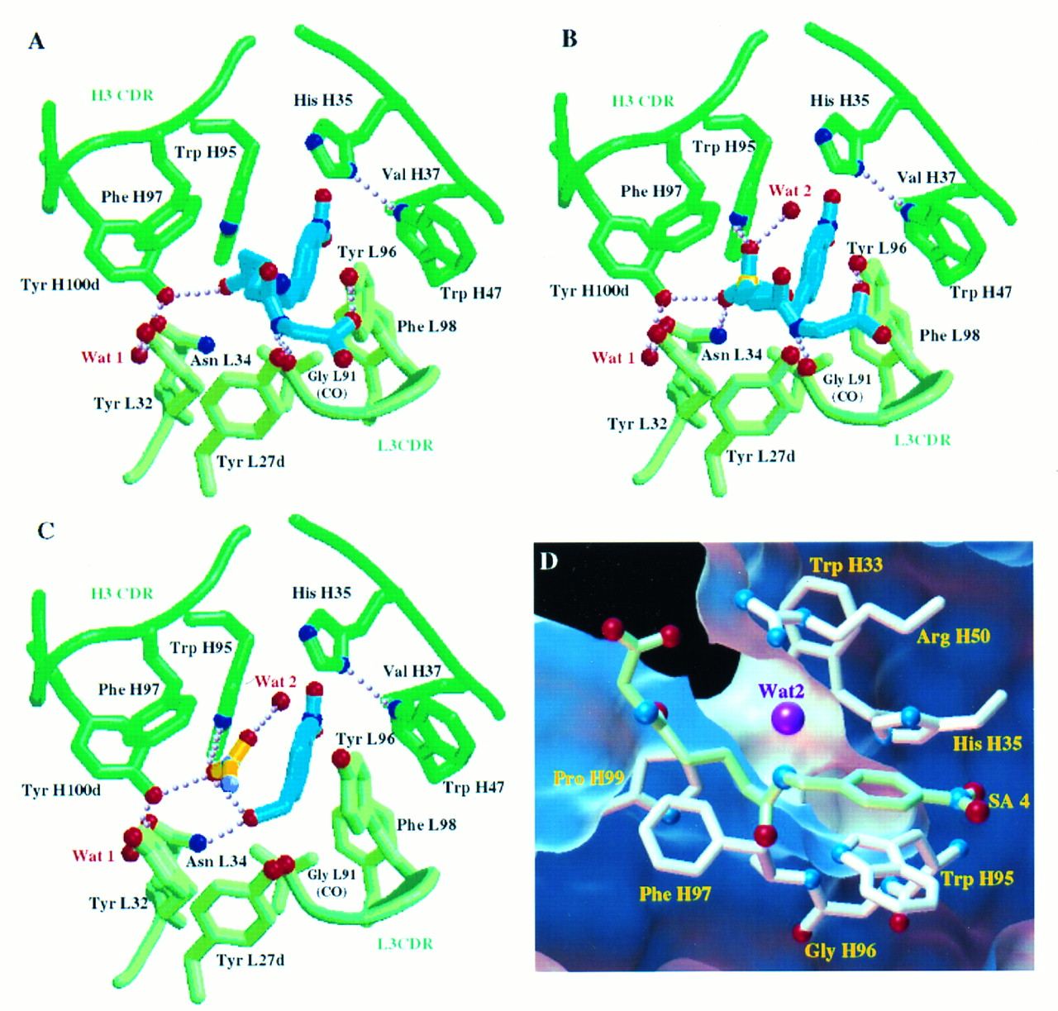
Iustracija: Enzimi mogu biti veoma komplikovani ogranski molekuli u kojima voda (Wat) može znatno uticati na reakcije na aktivnom centru:

